Slide 1
discoGAN 적용

Slide 2
DiscoGAN
Resnet이나 U-net같은 다른 신경망 구조를 사용하지 않고 단순한 Encoder - Decoder만을 사용함
다른 신경망을 사용하는 구조보다는 정보의 손실이 발생하나, 형태의 변환이 더 자유롭게 된다.

Slide 3
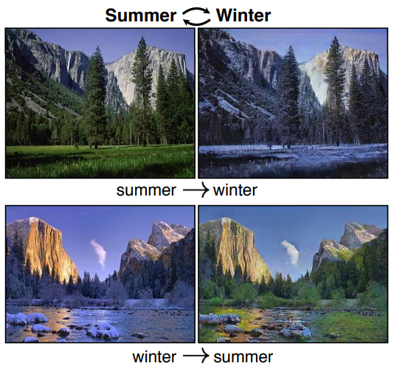
DiscoGAN
Notes:
그림1은 주어진 사진의 계절을 바꿔주는 알고리즘이다. 여름 풍경을 겨울의 풍경으로 바꿔주거나 겨울 풍경을 여름 풍경으로 바꿔준다. 이 경우 Pix2Pix를 이용한 구현이 가능할까? 그러기 위해서는 같은 장소에 대한 여름과 겨울 이미지가 전부 갖춰진 Paired Dataset이 필요하다. 뭐 아주 불가능한 건 아니다. 여름에 찍은 풍경을 겨울까지 기다린 다음 다시 찍으면 되는 일이니까. 하지만 굉장히 까다로운 것은 사실이다.

Slide 4
DiscoGAN
Notes:
그렇다면 그림2는 어떨까? 얼룩말의 사진을 주면 사진 속 얼룩말들과 똑같은 생김새에 똑같은 자세를 취하고 있는 말로 바꿔준다. 반대방향도 마찬가지다. 이 경우 Pix2Pix로 구현하기 위해서는 얼룩말 사진을 찍고, 똑같은 체구의 말들을 데려와서 같은 자세를 취하게 한 후 사진을 찍어 줘야 겨우 하나의 Paired Data를 얻을 수 있다. 물론 이 경우도 정말 완전히 불가능한 경우는 아니라고 생각하시는 분이 계실 것이다. 그렇다면 다음 그림을 보자.

Slide 5
DiscoGAN
사람의 경우, 말과 얼룩말이 각각 어떻게 생겼는지 알고 떠올린다.
컴퓨터도 이처럼 단순히 말과 얼룩말의 이미지만을 가지고 학습 할 수 있어야한다.

Slide 6
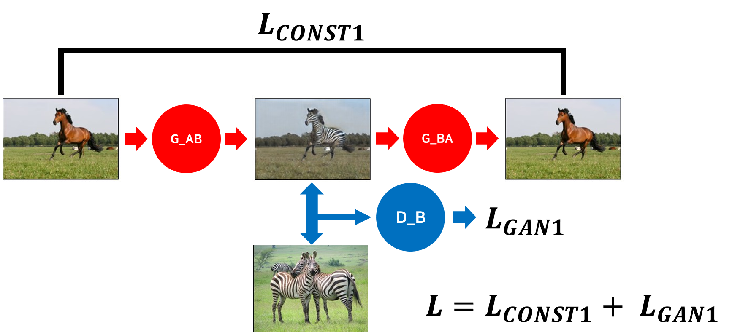
DiscoGAN
Notes:
그림4에서 G는 Generator, D는 Discriminator를 의미한다. 뒤에 붙은 A,B는 A는 말, B는 얼룩말을 의미한다. G_AB와 D_B를 보면 그냥 Pix2Pix와 별반 다르지 않음을 알 수 있다. G_AB는 말 데이터를 input으로 받아서 얼룩말의 데이터를 생성해 낸다. 그리고 D_B가 실제 얼룩말과 G_AB가 만들어 낸 가짜 얼룩말을 구분하는 학습을 함으로써 경쟁적인 학습이 가능해진다.
하지만 여기까지만 학습한다면 문제점이 발생한다. G_AB는 D_B가 구분할 수 없을 만큼 그럴듯한 ‘얼룩말’ 이미지를 생성해 낼 수는 있지만, ‘input과 같은 자세의 얼룩말’을 생성해 내지는 못한다. 아무도 G_AB에게 어떤 자세의 얼룩말을 생성해야 하는지 알려주지 않았다. Pix2Pix 처럼 Ground Truth 데이터가 존재하는 것도 아니기 때문이다. 그렇기 때문에 본 알고리즘에서는 G_BA라는 또 하나의 Generator가 등장한다. 방금 만든 얼룩말 이미지를 다시 말로 바꾸는 Generator이다. 잘 학습된 DiscoGAN이라면, 당연히 다시 생성된 말 이미지는 처음 넣어준 말 이미지와 동일해야 한다. 이 사실을 이용하여, input과 얼룩말이 되었다가 다시 되돌아 온 output 이미지 사이의 Loss를 전체 Loss에 추가해 주게 된다. 이러한 Loss를 Consistency Loss라고 한다. 이 때 Loss는 DiscoGAN의 경우 L2L2-Loss를 쓰고 CycleGAN의 경우 L1L1-Loss를 쓴다.

Slide 7
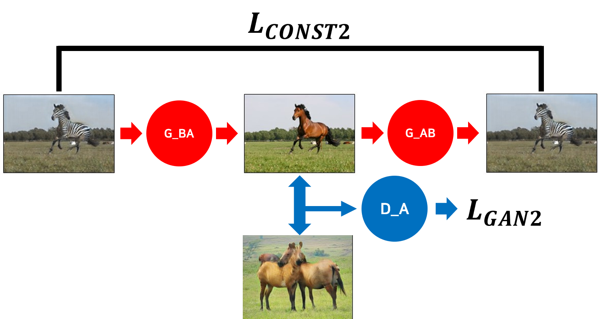
DiscoGAN
Notes:
이렇게 Consistency Loss를 추가해 주면 끝난 것 같지만, 사실 뒷편의 G_BA는 GAN을 구성하는 Generator임에도 불구하고 “당신이 생성한 이미지는 실제 말들과 구분할 수 없어야 해”라고 하는 GAN Loss가 존재하지 않는다. 또한 상식적으로 생각해도 말→얼룩말 알고리즘과 얼룩말→말 알고리즘이 대칭적인 구조여야 안정적인 학습이 가능해 질 것 같다. 그래서 그림5와 같은 구조를 만들어 그림4의 구조와 동시에 학습한다.

Slide 8
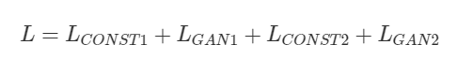
DiscoGAN

Slide 9
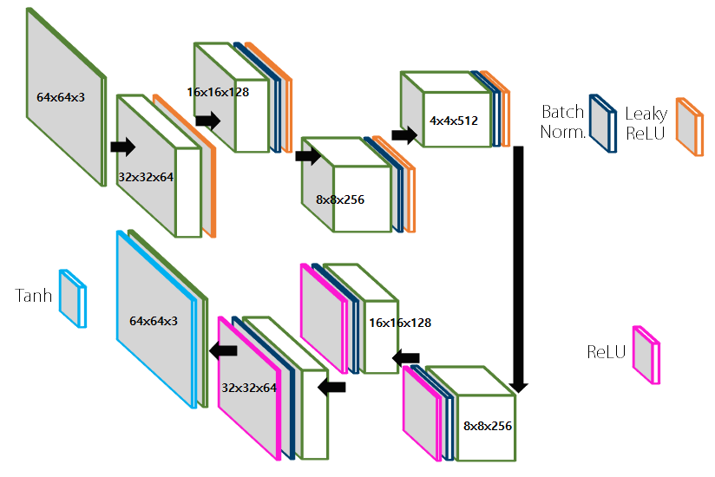
DiscoGAN

Slide 10
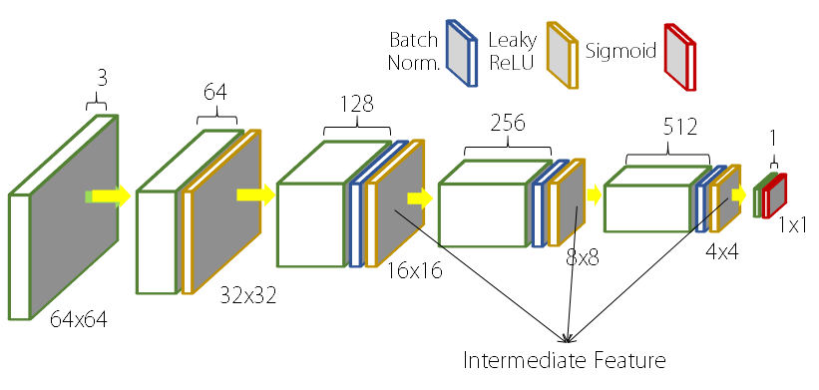
DiscoGAN

Slide 11
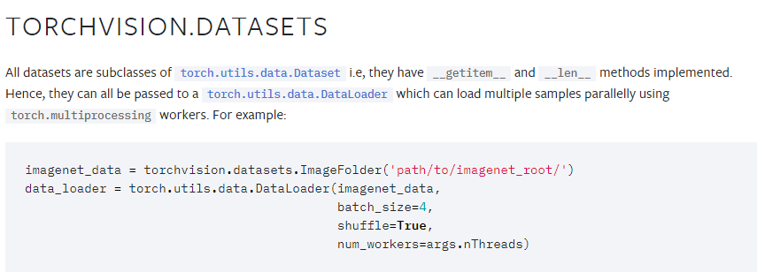
Pytorch – custom dataset
Notes:
https://pytorch.org/docs/stable/torchvision/datasets.html

Slide 12
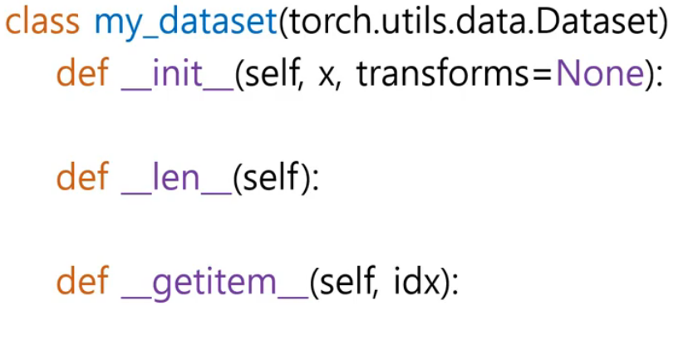
Pytorch – custom dataset

Slide 13
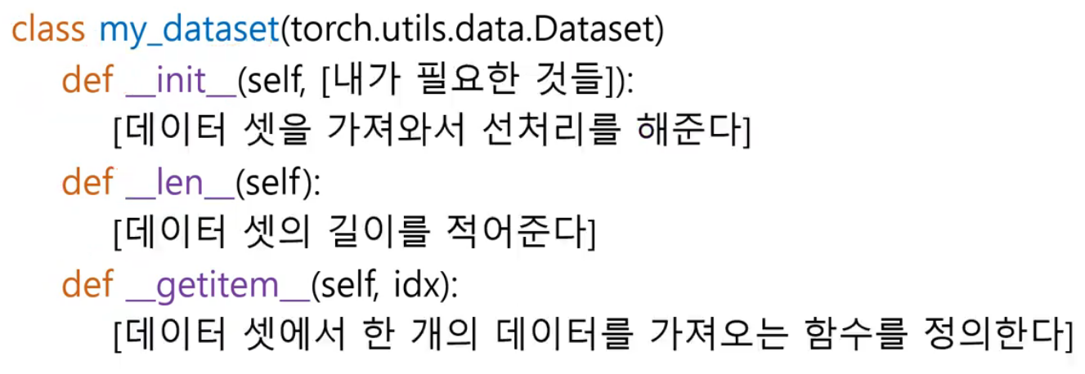
Pytorch – custom dataset

Slide 14







결과

Slide 15







결과

Slide 16














결과

Slide 17










결과

